Slide 1
Identifikácia typov útočníkov pomocou údajov z honeypotov
Bc. Lenka Kleinová
RNDr. JUDr. Pavol Sokol, PhD.

Slide 2
Motivácia
Otázka bezpečnosti
Získavanie informácií o útočníkoch a ako ich využiť...

Slide 3
Ciele práce
(1) Analyzovať možnosti identifikácie útočníkov pomocou modelov útočníkov
(2) Porovnať aktuálne prístupy k identifikácii typov útočníkov
(3) Navrhnúť modely útočníkov zohľadňujúc údaje získané honeypotmi
(4) Navrhnúť a implementovať rozhodovací algoritmus pre určenie typu útočníka v údajoch získaných pomocou honeypotov

Slide 4
Honeypot ako nástroj na získavanie údajov o útočníkoch

Slide 5
Kategorizácia útočníkov
Kritériá:
Ciele, motivácia
Schopnosti
Znalosti o systéme
Script-kiddies
Insiders

Slide 6
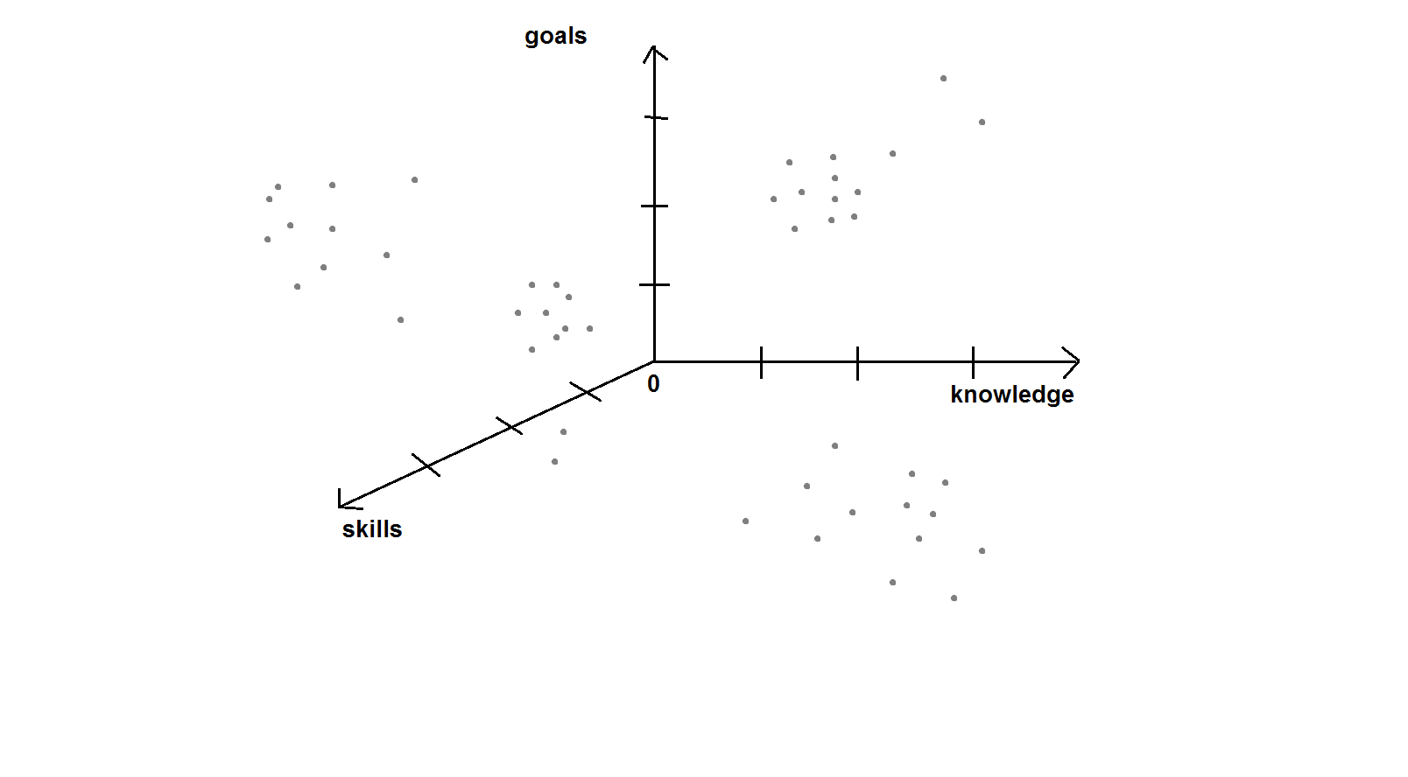

Slide 7
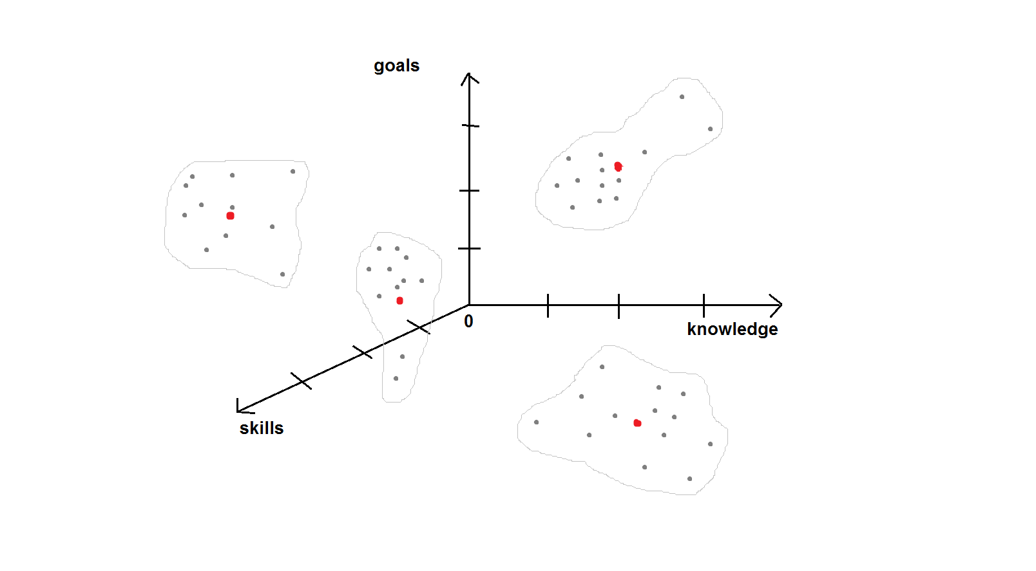
Klastrovací algoritmus
„ideálny“ útočník
Definovanie skupín

Slide 8
Analýza údajov
Týždenné údaje
16 miliónov záznamov
IDEA formát (JSON)
key:value
„Aké informácie máme o útoku?“ = aké kľúče sa v súbore nachádzajú?

Slide 9
PostgreSQL

Slide 10
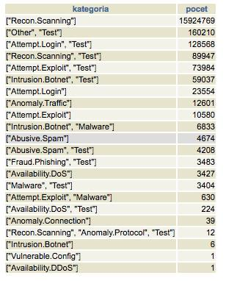
„Category“

Slide 11
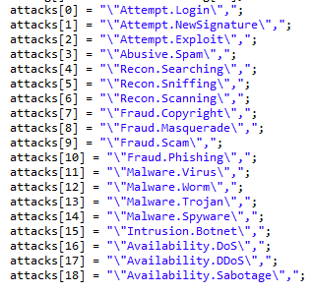

Slide 12
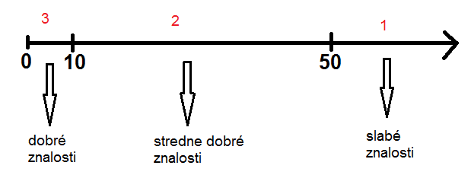
„ConnCount“
počet pokusov o pripojenie alebo počet úspešných pripojení

Slide 13
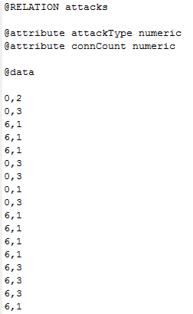
Weka
Nástroj na využívanie
algoritmov učených pre
dolovanie v dátach
Klastrovanie
.arff formát

Slide 14
Analýza klastrovacích algoritmov
K-means
+ časová zložitosť - určenie „k“
jednoduchosť
Aglomeratívne klastrovanie
+ malé zhluky
nie je potrebné určovať počet zhlukov
závislosť od použitej metriky
závislosť od počiatočných zhlukov
Deliace klastrovanie
+ najlepšie výsledky
- časová zložitosť

Slide 15
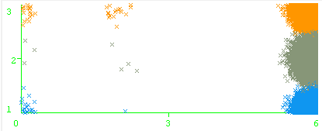
Údaje po naškálovaní

Slide 16
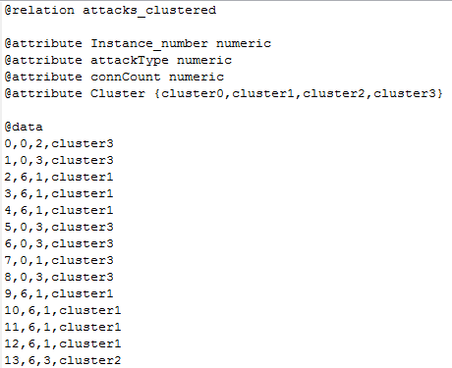
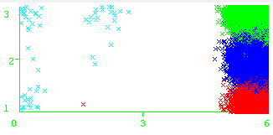
Údaje po klastrovaní (k-means, k =4)

Slide 17
Čo ďalej...?
Ako určiť motiváciu útočníka?
Ako určiť „ideálneho útočníka“?
Pomenovanie získaných skupín útočníkov...

Slide 18
Zhrnutie
{[2, 10, 6], [9, 5, 3], …}
Pomenovanie
skupín

Slide 19
Ďakujem za pozornosť...

